Slide 1
Informationssäkerhet och Dataskydd
Vad är informationssäkerhet??
…och dataskydd??
Notes:
All information som finns inom och behandlas av en organisation kan vara föremål för olika hot, tex attacker eller brand. Utsättas för sårbarheter som är kopplade till användningen. Termen informationssäkerhet baseras på att information har ett värde som kräver olika typer av säkerhetsåtgärder. Till exempel förlust av tillgänglighet, konfidentialitet och riktighet. Att korrekt och fullständig information finns tillgänglig för behöriga användare vid rätt tidpunkt gör att verksamhetens effektivitet blir hög. Bra informationssäkerhet är viktig för att en organisation ska nå sina mål, upprätthålla och förbättra efterlevnaden av till exempel lagkrav men också vårt rykte.
Dataskyddsreglerna grundar sig i de mänskliga rättigheterna. Alla verksamheter som hanterar personuppgifter måste följa dataskyddsförordningen (GDPR). Det innebär bland annat att ni behöver följa de grundläggande principerna, se till att behandlingen har en rättslig grund och informera de registrerade om hur ni hanterar deras personuppgifter. Typiska personuppgifter är personnummer, namn och adress. Bilder på och ljudupptagningar av individer som behandlas i dator kan vara personuppgifter även om inga namn nämns. Vissa personuppgifter är till sin natur särskilt känsliga och har därför ett starkare skydd. De kallas för känsliga personuppgifter. Det är som huvudregel förbjudet att behandla känsliga personuppgifter, men det finns undantag. Innan ni behandlar känsliga personuppgifter måste ni ha klart för er vilket stöd ni har för behandlingen.

Slide 2
Värdefull information behöver skyddas
En grundläggande byggsten i en organisation
Konfidentialitet
Riktighet
Tillgänglighet
Notes:
Information är en grundläggande byggsten i en organisation, på samma sätt som medarbetare, lokaler och utrustning. Information uttrycker kunskap eller budskap i en konkret form. Vi kan kommunicera information, vi kan lagra den, vi kan förädla den och vi kan styra processer med den – vi behöver den helt enkelt för det mesta vi gör.
Därför är information värdefullt och behöver skyddas efter behov. Information kan vara värdefull både för organisationer och för den enskilda människan, ibland är den till och med livsviktig. Blir sådan information en förlorad eller felaktig kan det få katastrofala följder.
Vi behöver skydda vår information, så att:
att endast behöriga personer får ta del av den (konfidentialitet)
att vi kan lita på att den är korrekt och inte manipulerad eller förstörd (integritet)
att den alltid finns när vi behöver den (tillgänglighet)
Det ökande beroendet av informationsteknik innebär ökade risker – det sker en tydlig ökning av incidenter såsom dataintrång, bedrägerier och spridning av skadlig kod. Bakomliggande aktörer utgörs av enskilda individer men också i form av organiserad brottslighet, terrorister och statsmakter.

Slide 3
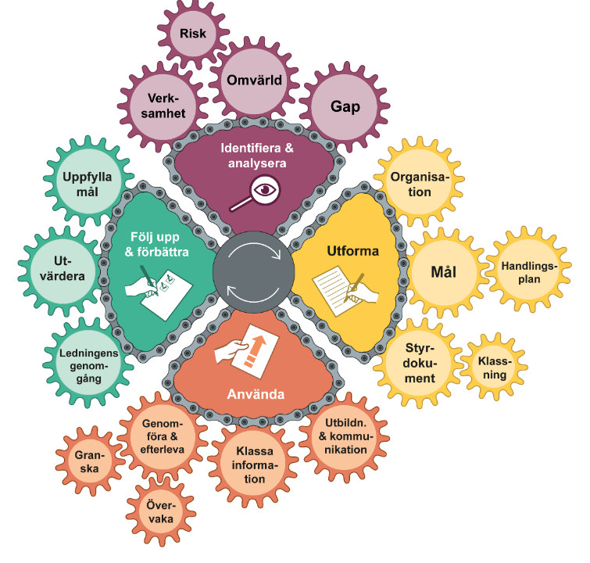
Metodstöd
Informationssäkerhet.se
Notes:
Metodstödet bygger på de internationella standarderna för informationssäkerhet, ISO/IEC 27000-serien, och då främst SS-EN ISO/IEC 27001 och SS-EN ISO/IEC 27002. Standarderna ger god ledning men kan vara svårtolkade och är generellt hållna eftersom de gäller internationellt. Standarderna pekar främst på vad som behöver göras. För att lättare kunna arbeta systematiskt behöver dock många verksamheter mer praktiskt stöd för att veta hur de olika delarna ska utformas och användas. Metodstödet syftar därför till att förtydliga hur ett systematiskt informationssäkerhetsarbete kan utformas och användas utifrån standarderna, och då från ett mer nationellt perspektiv. Metodstödet innehåller vägledningar, råd, tips, mallar och andra verktyg. Information om att arbeta systematiskt med informationssäkerhet finns i Kunskapsbanken.
Identifiera och analysera - Här analyseras verksamheten och omvärlden. Kartläggning och värdering av verksamhetens informationstillgångar och analys av informationssäkerhetsrisker.
Utforma - resulterar i mål för informationssäkerhet, organisation med roller och ansvar, styrdokument, enklassningsmodell för informationstillgångar samt en årlig handlingsplan för informations­säkerhet.
Använda - Metodsteget Använda resulterar i främst statusrapporter och rapporter gällande genomförande av handlingsplan och efterlevnad av styrdokument, dokumentation av genomförda utbildnings- och kommunikationsaktiviteter, samt klassade informationstillgångar.
Följa upp och förbättra - Resultatet från Följa upp och förbättra ligger bland annat till grund för interna revisioner, ledningens genomgång samt som ingångsvärde till Identifiera och analysera för nästa ”cykel” i det systematiska informationssäkerhetsarbetet.

Slide 4
Ledningens roll
Gör skillnad
Nyttan av en god informationssäkerhet
Notes:
Ledningens agerande, inte minst att fatta beslut, sätta frågorna på agendan och själv vara en förebild, legitimerar frågorna och har mycket stor betydelse för hur informationssäkerhetsarbetet kommer att utvecklas i organisationen. Att införa ett systematiskt informationssäkerhetsarbete är att leda ett förändringsarbete som påverkar organisationen på många sätt, och detta kräver ett samarbete och mellan ledning och mig.
Det första och viktigaste steget är att ledningen får insikt i betydelsen av och nyttan med informationssäkerhet. Du som är nytillsatt CISO bör därför ha som en första prioritet att få tid hos ledningen för att diskutera dessa frågor, känna in var ledningen befinner sig och komma överens om hur informationssäkerhetsarbetet kan och bör bedrivas på ett lämpligt sätt i organisationen. Informationssäkerhet har inget egenvärde, utan ska stödja och förbättra organisationens resultat, effektivitet, konkurrensförmåga, att efterleva rättsliga krav med mera. I många fall är en god informationssäkerhet en förutsättning för digitala tjänster och det finns ofta informationssäkerhetsaspekter i redan prioriterade områden i organisationen.

Slide 5
Utbildning av medarbetare och politiker
Nano-lektioner
Informationssäkerhet
Dataskydd
Notes:
Nano-learning innebär kort och gott inlärning i små och snabba doser. Istället för att använda sig av kompetensutveckling med enskilda kurstillfällen någon gång per år erbjuder nano-learning en oftast digital inlärningsupplevelse som ska göra lärandet effektivt, engagerande och mer kontinuerligt.
Genom korta, återkommande kurser ska önskvärda beteendeförändringar nås med små steg. Repetition är här en nyckelfaktor, med målet att plocka fram kärnan i materialet och reducera bort all överflödig information. På så vis sänker man både tröskeln för människor att lära sig något nytt och deltagaren blir heller inte överväldigad av stora doser ny information vid ett och samma tillfälle.

Slide 6
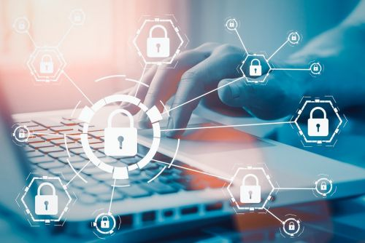
För att skydda sig och sina tillgångar behöver man arbeta med informationssäkerhet.
Notes:
För att skydda sig och sina tillgångar behöver man arbeta med informationssäkerhet.

